Slide 1
Administration Events & Tickets
Bc. Jakub Cicanič

Slide 2
Webová aplikácia
V aplikácií ide o predaj a plánovanie vstupeniek alebo zliav na určitý dátum pre určitý event, ktorý si môžu zadefinovať používatelia.
Používatelia – Admin, používateľ, zákazník
Základná logika aplikácie – Podniky, eventy, tikety

Slide 3
Frontend a backend
Frontend - Angular, verzia 12.2.15 – Visual studio code
Backend – C# - Microsoft visual studio 2022
Databáza – Microsoft SQL server management sudio

Slide 4
Aktuálny stav aplikácie
Admin
Prehľad podnikov, eventov, tiketov + administrácia
Prehľad používateľov
Zoznam na schválenie
Používateľ
Prehľad podnikov, eventov, tiketov + administrácia
Event kalendár
Zákazník
Zoznam tiketov s možnosťou zakúpiť
História nákupov

Slide 5
Aktuálny stav aplikácie
Neimplementované
Zmena hesla, reset hesla(email), odosielanie mailu o kúpe
Zmeny oproti beta vezrii
Event kalendar
Registrácia / prihlásenie
Nastavenie role prihláseného
Ošetrenie požiadaviek na server
Zmeny oproti špecifikácií nie sú

Slide 6
Report
Čistý čas implementovania : 126 hodín
Najväčší problém : Angular – nezobrazovanie kódu
Pri opätovnej práci : zvoliť jednoduchší projekt
Výsledný stav – spokojnosť 9/10

Slide 7
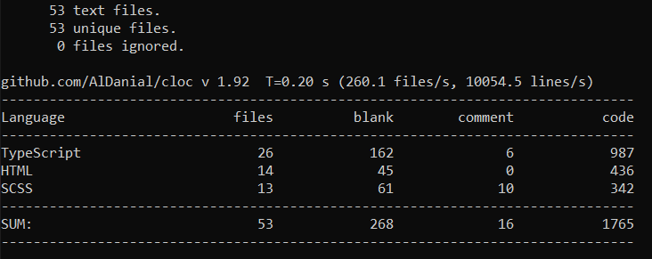
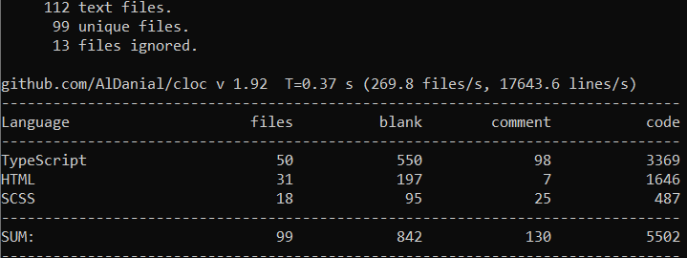
Frontend
Angulár

Slide 8
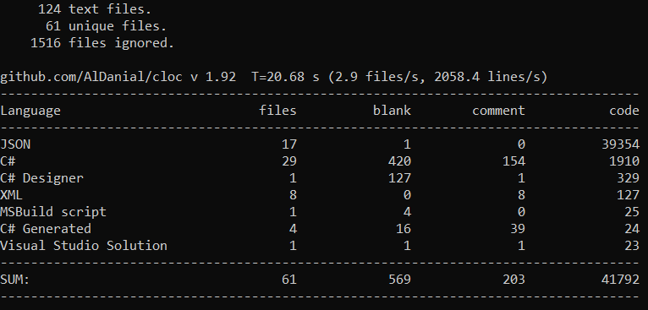
Backend C#

Slide 9
Odkazy
Web online link : http://jakubtest.westeurope.cloudapp.azure.com/
Github projekt : https://github.com/jakubGitjakub/TIA
Ďakujem za pozornosť a nechávam priestor na otázky

